Slide 1
Báo cáo đồ án 2 tuần 42,43

Slide 2
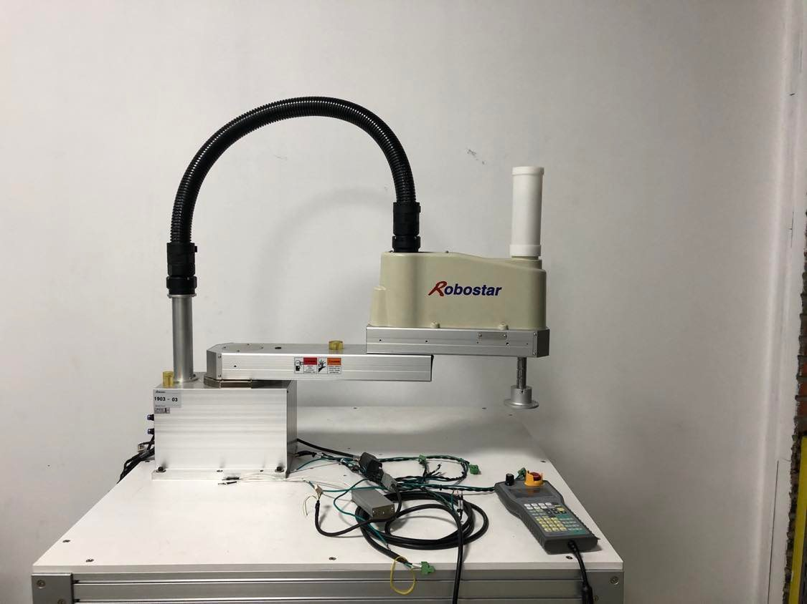
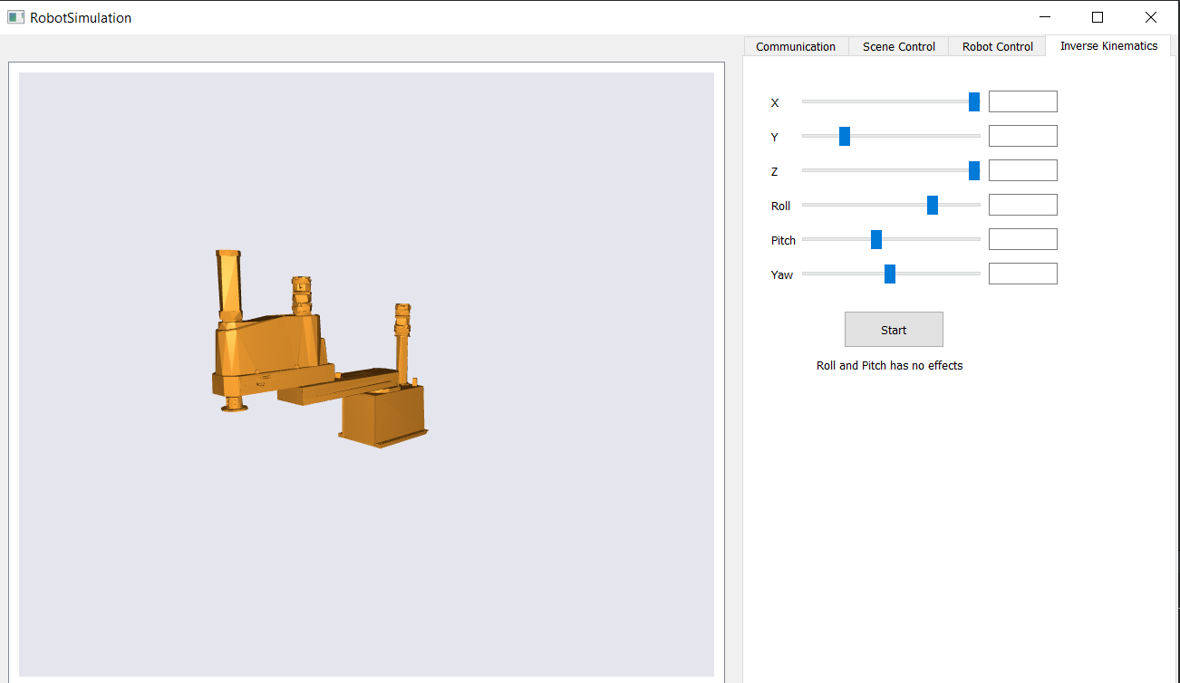
Load mẫu SCARA robot SD-SA 600K Robostar từ: Robot (robostar.co.kr)

Slide 3
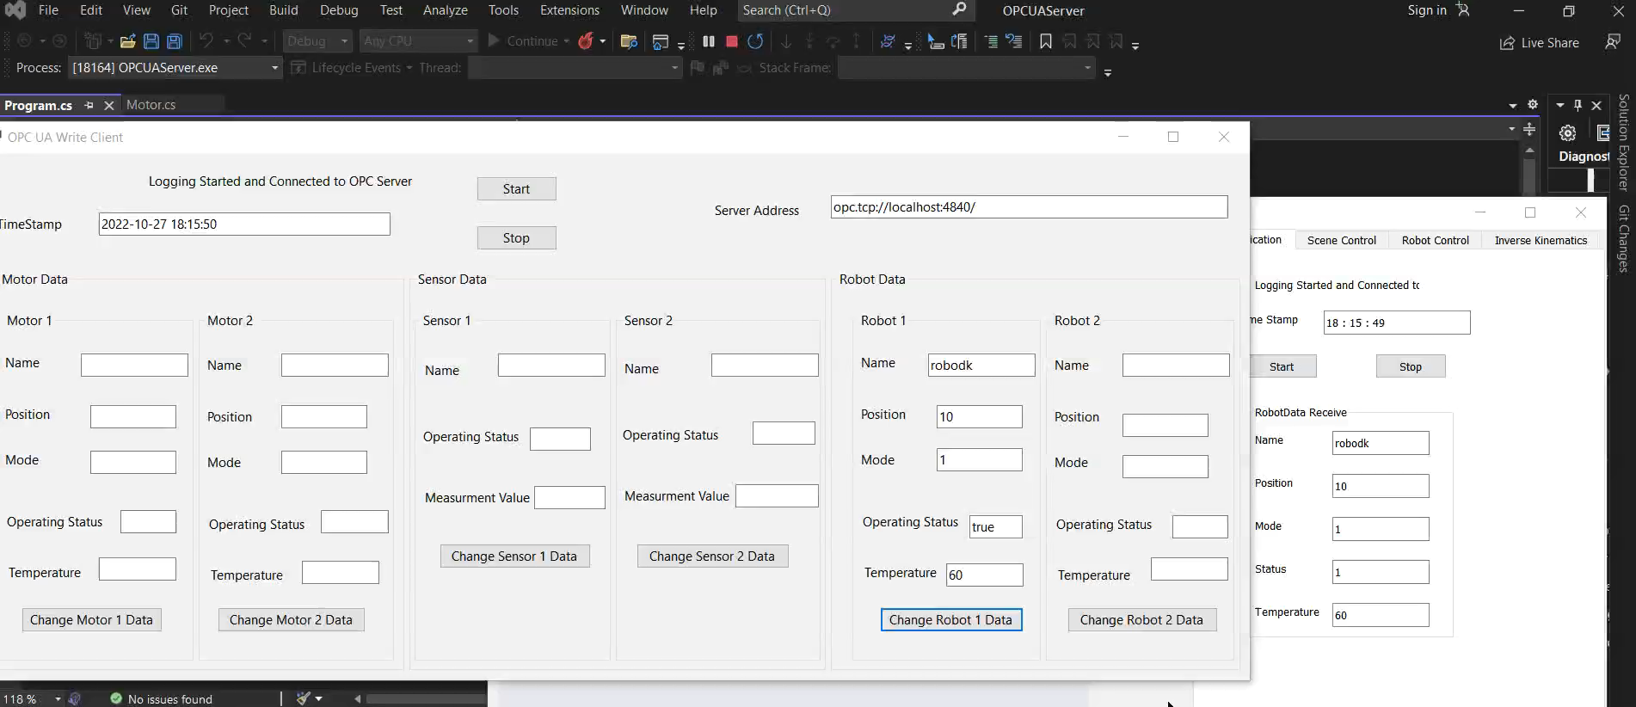
Tích hợp form truyền nhận thông qua OPC UA

Slide 4
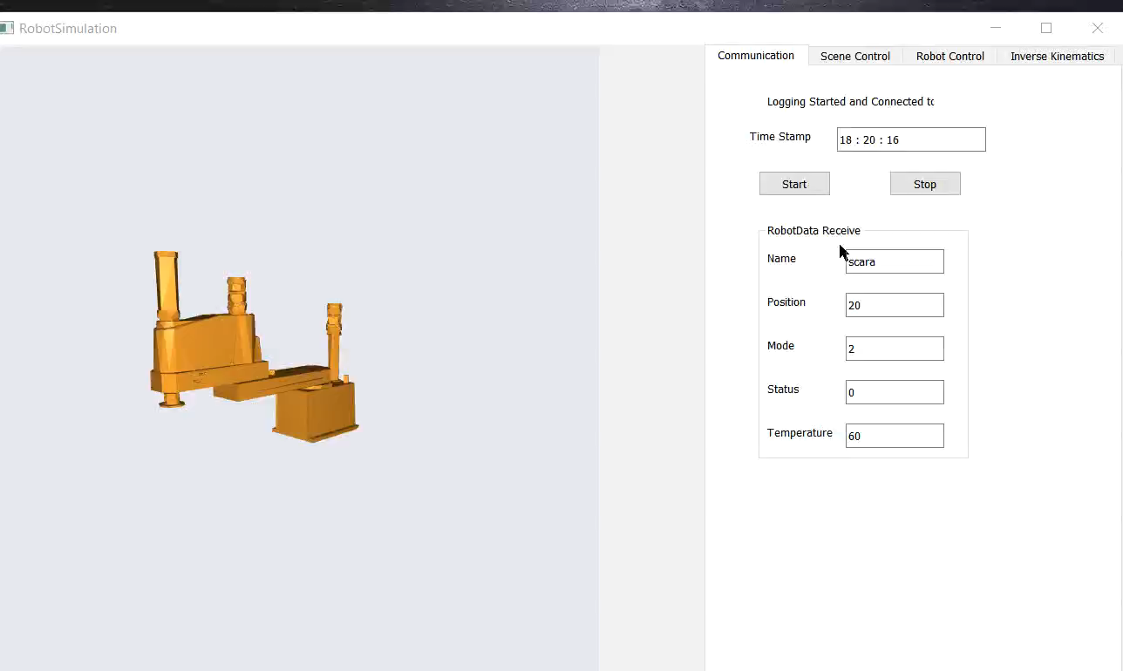
Inverse Kinematics

Slide 5
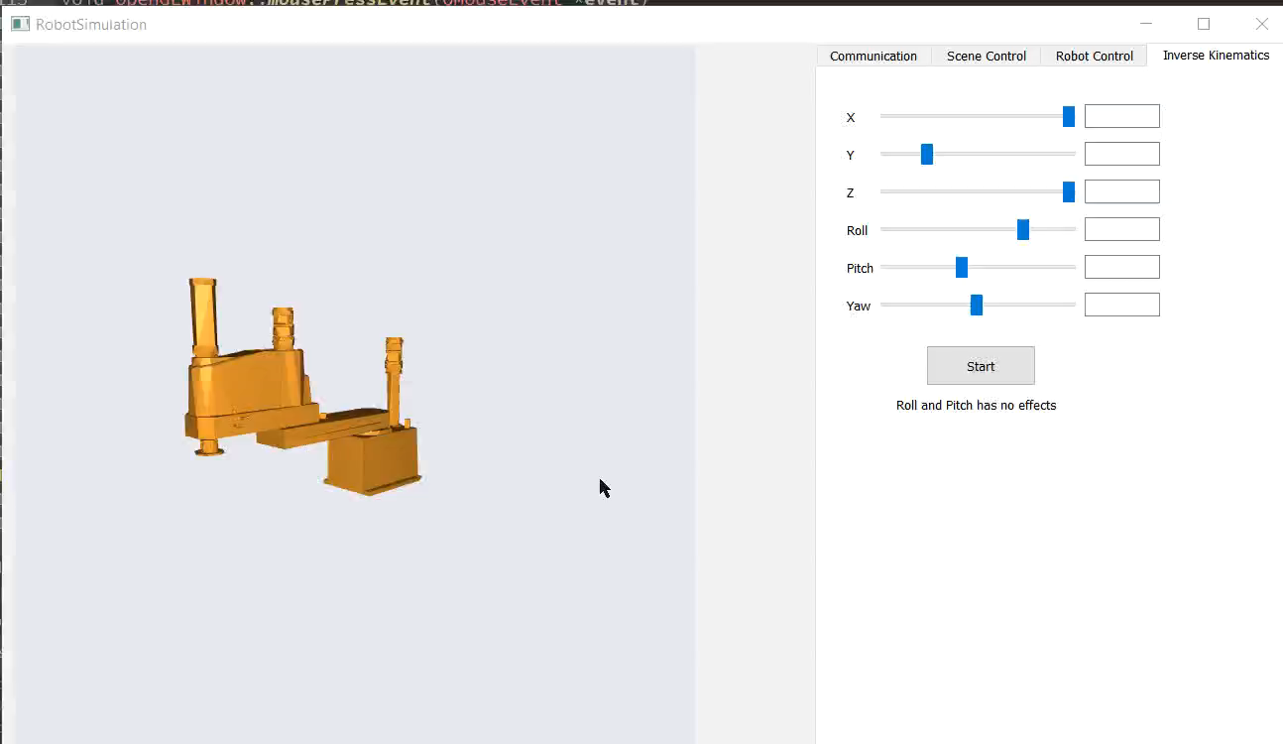
Mouse Click

Slide 6
Nhiệm vụ 2 tuần tới
Test truyền nhận với bộ Robot Controller → mô phỏng thay đổi góc theta trên GUI.
Hoàn thiện Inverse Kinematics.
Vẽ Workspace hoạt động cho Robot.

